Slide 1
Room-Escape Spielentwicklung: Von der Skizze zum Virtual Reality-Spiel
Notes:
Einleitung

Slide 2
Room-Escape
Brainstorming
Process
Outcome

Slide 3
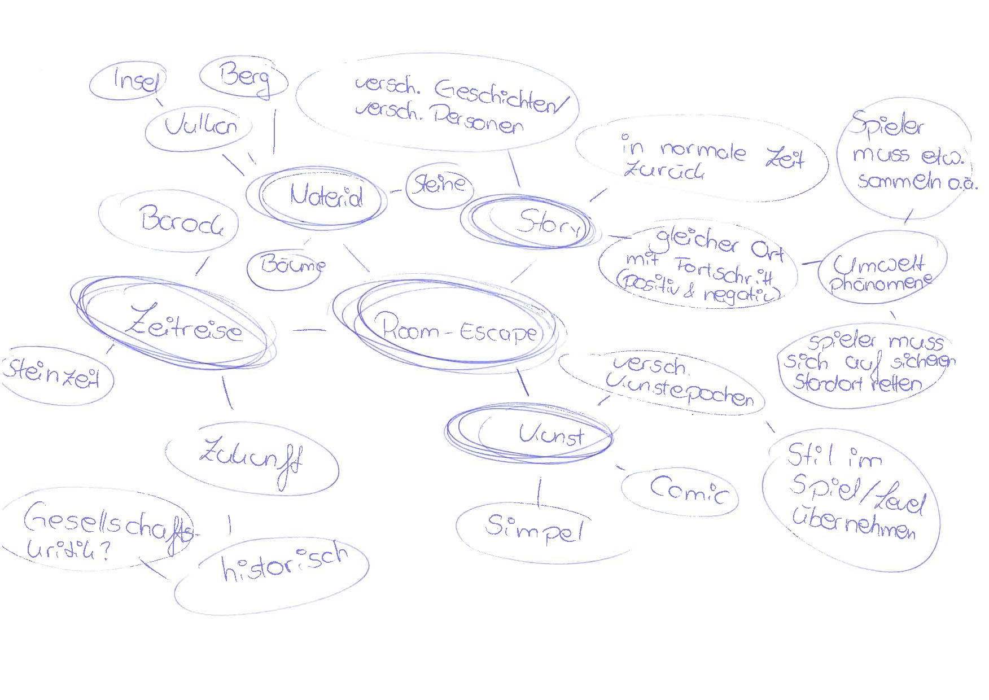
Room-Escape
Brainstorming
Notes:
Scan

Slide 4
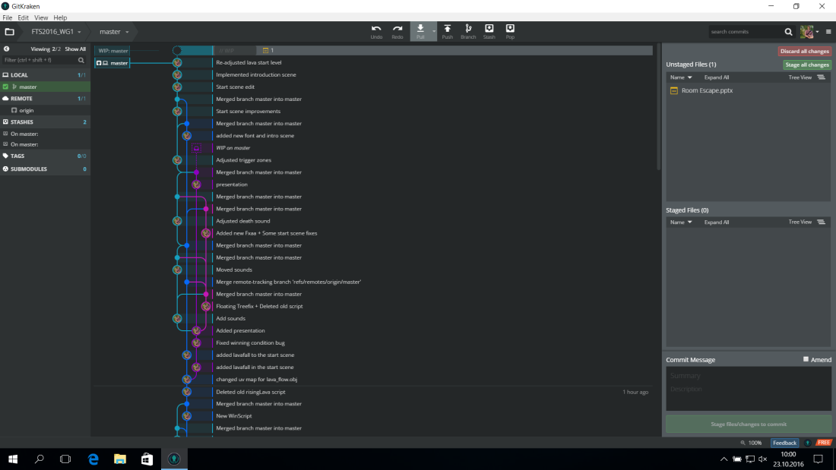
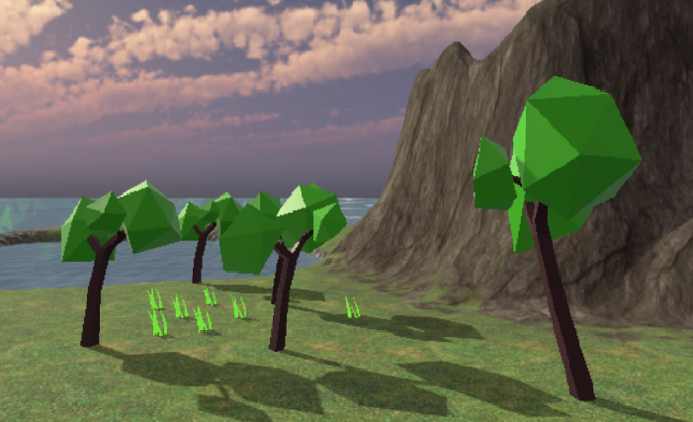



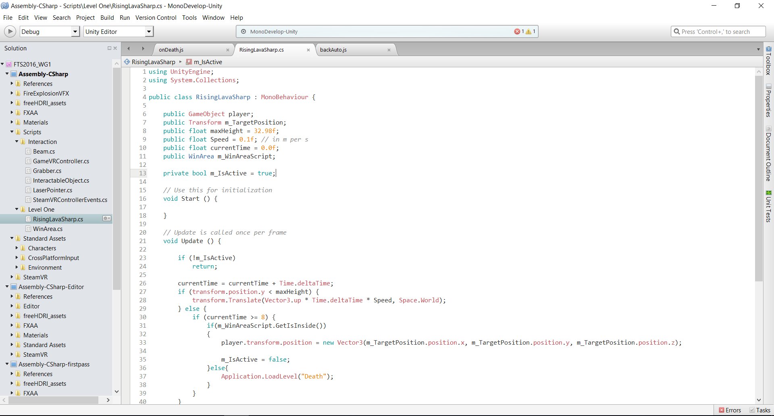
Room-Escape
Process
Notes:
Bilder
Haus
Vulkan

Slide 5
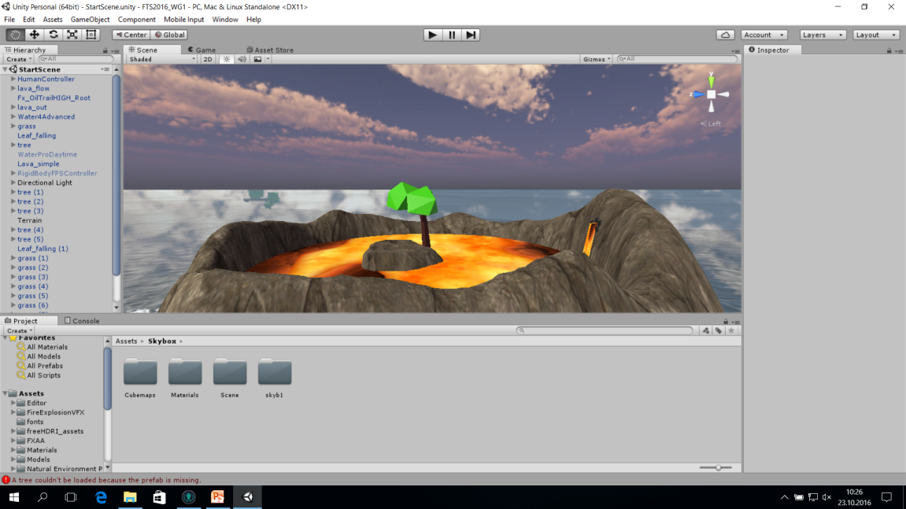
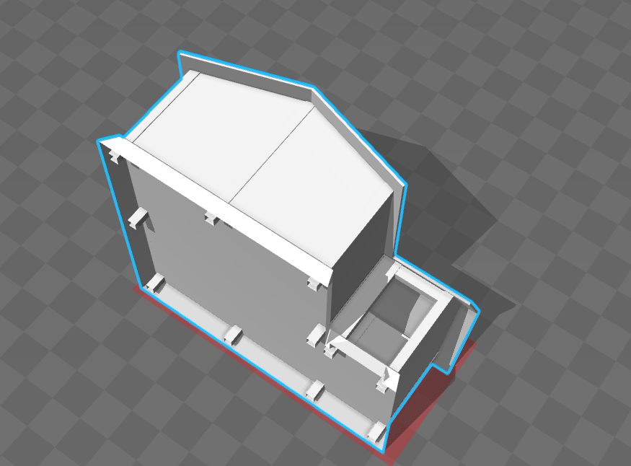
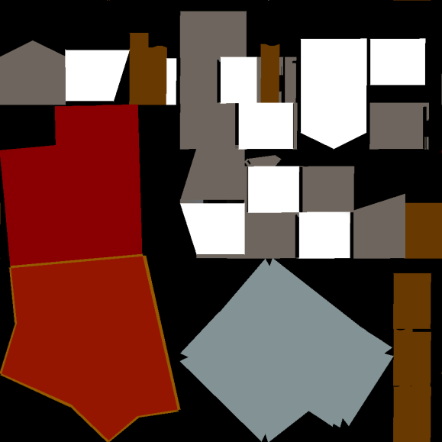
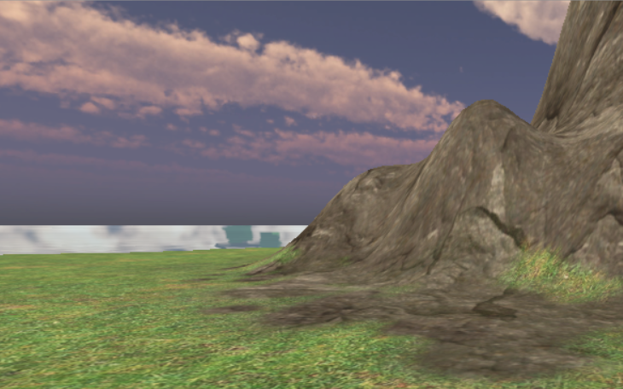
Room-Escape

Slide 6
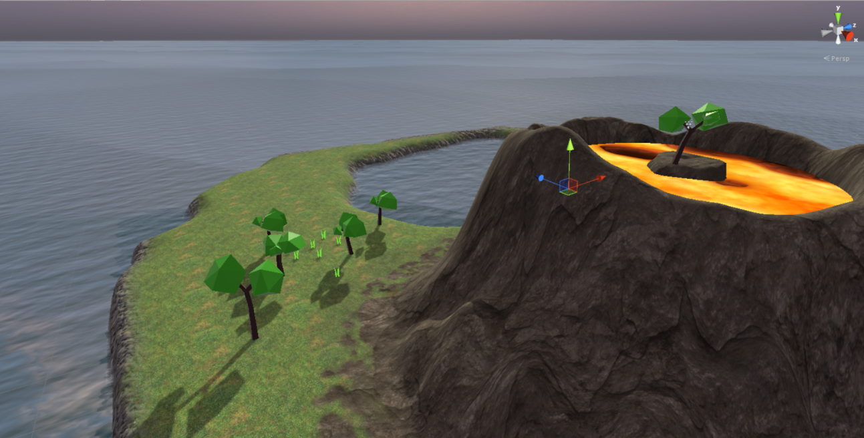
Room-Escape
Outcome

Slide 7
Thank you for listening!
By Bryan, Martin, Johannes, Laurent, Indira, Florentine
Notes:
Ende

